Slide 1
百家争鸣及儒家思想的形成与发展
一、春秋战国时期的思想
2018年江苏考纲要求：
1、孔子与老子的思想
2、百家争鸣
3、儒家思想的形成。

Slide 2
一、儒学发展的特征：
1、先秦：
2、汉代：
3、宋明：
4、明清：
儒家思想形成；
成为正统思想；
发展到理学阶段；
批判和继承。新儒学（理学）为官方哲学。
二、儒家思想被尊崇、长期盛而不衰的原因
1、儒学内涵因时而变；
2、适应时代需要（有利于维护专制主义中央集权制度）；
3、统治者的推崇与提倡；

Slide 3
基础知识：
一、百家争鸣
1、背景：社会变革，表现：
经济：井田制崩溃，封建经济发展；
政治：分封制崩溃，周王室衰微；
阶级：士阶层崛起；教育：私学兴盛
2、诸子百家
（1）儒家思想的形成和发展
①孔子（春秋）：开创儒家学派；言行载于《论语》； 儒学以五经为基本文献；
观点：仁（和谐人际关系）、德治（为政以德）礼（周礼，稳定社会秩序）、
首创私学，主张有教无类；整理文化典籍；注重政治和人事。被称为万世师表。
一定时期的思想是一定时期政治经济的反映

Slide 4
②孟子（战国）：亚圣；仁政；民贵君轻；性善论
③荀子（战国）：天行有常，制天命而用之（天人关系）；君舟民水；主张礼法并用。
（先秦儒学的内容：德治、仁政；民本；教化）
（2）道家
①老子（春秋）：“道”是世界的根本；朴素辩证法思想（矛盾对立面及转化）；无为而治”、“小国寡民”
②庄子： “齐物”论（任何事物本质上相同)
（崇尚自然，超越功利，追求精神自由）
（3）墨家：墨子（代表小生产者的利益）兼爱、非攻、尚贤、节用。
（4）法家:韩非子（代表新兴地主的利益）奖励耕织；严刑峻法；建立君主专制中央集权国家；主张变法革新。
（以法为本，主张变革，符合社会发展趋势）
3、百家争鸣意义：中国历史上第一次思想解放运动；奠定了中国传统文化体系的基础。

Slide 5
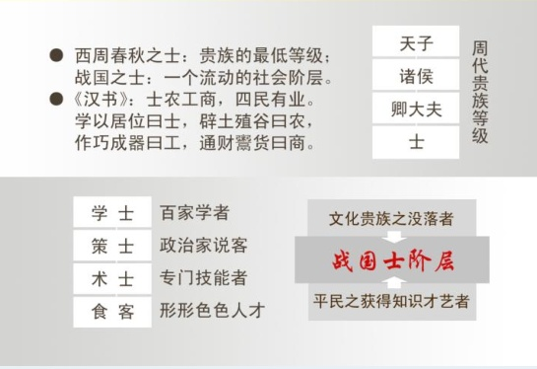
一、士阶层的崛起
1、士阶层的形成

Slide 6
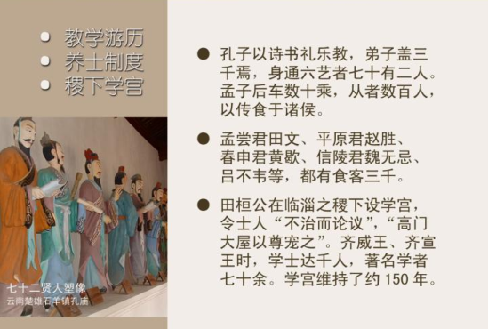

Slide 7
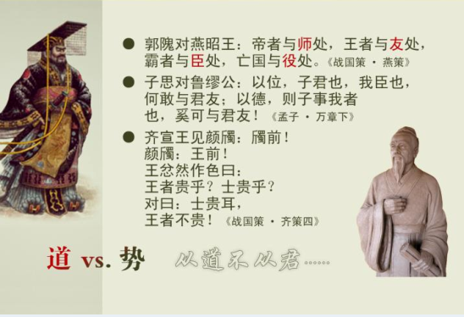
1、士的文化风貌（1）独立精神与文化尊严

Slide 8
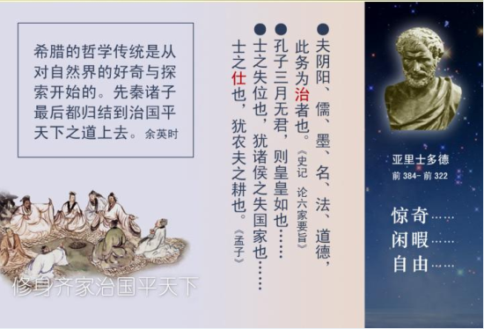
（2）修齐治平取向

Slide 9
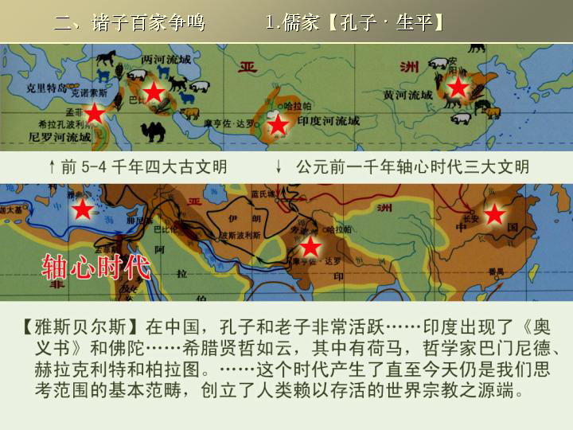
二、百家争鸣

Slide 10
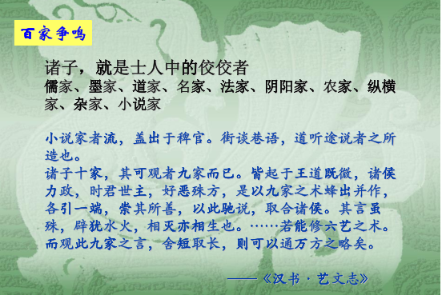

Slide 11
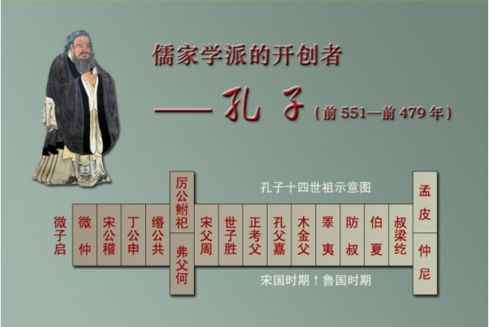
1、儒家 【孔子·生平】

Slide 12
儒职事的发展变化：
a、宗教之职（例：主持雩yu祭；“相”等）；
b、主持“红白”喜事，吹打弹拉（音乐）；
c、在职教授“六艺”者（官师不分）；
d、在职专门教授“礼乐”者（政治类教师）；
e、“致仕”后的“教师”（文化传承）。
孔子的经历与此类似，故称其所创学派为“儒家”。
儒家的总体思想特征
祖述尧舜、宪章文武。
以“六艺”为法。
崇尚“礼义”。
注重伦理道德认同及践履。
以孔子为宗。

Slide 13
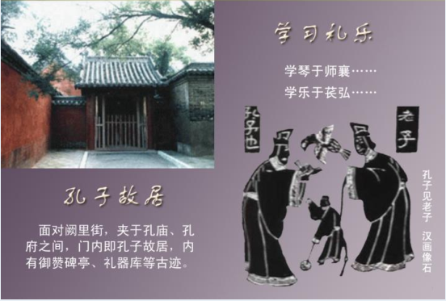

Slide 14
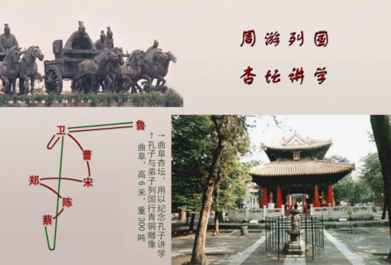

Slide 15
【孔子·思想】
孔子 | “一日克己复礼，天下归仁焉。” “非礼勿视，非礼勿听，非礼勿言，非礼勿动。”
礼 | 周礼，西周的政治、经济、文化制度
仁 | 爱人，一切道德的总称
孔丘…对于夏、商、周这三个大时代的历史、文化作了反思。…由反思中得出一些理论，这些理论就成为他的“道”的内容。
“仁”是人之所以为人的总的特点。…孔丘讲“仁”是对人的反思。这种反思是人类精神的自觉。可能只是初步的自觉，但有自觉和没有自觉，有很大的差别。
——冯友兰《中国哲学史新编》

Slide 16
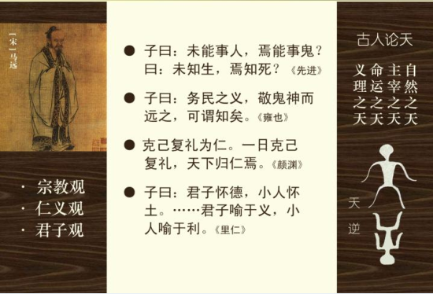

Slide 17
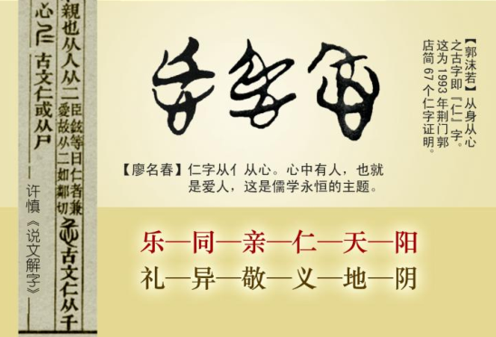

Slide 18
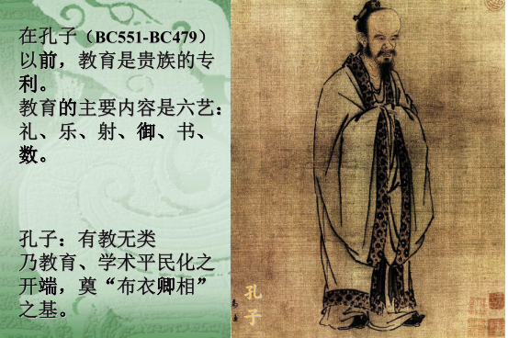

Slide 19
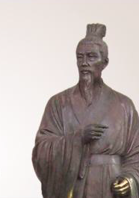
【孟子·思想】
继承发挥孔子“仁”的思想，主张实行“仁政”
鼓吹“仁者无敌”
重视修身养性，强调“由仁义行，非行仁义”
仁义是内心指导原则，而非外在行为规范。 （性善论）

Slide 20
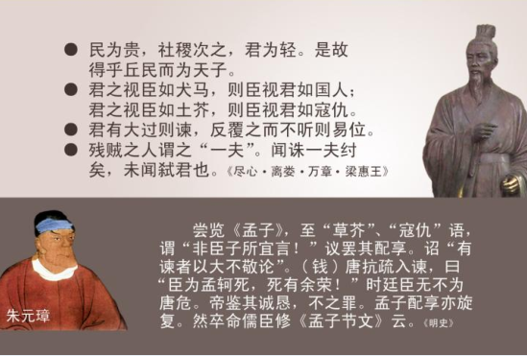

Slide 21
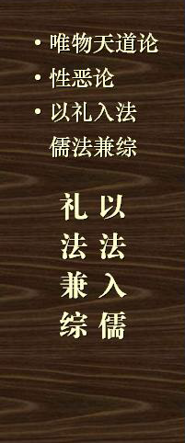
【荀子·思想】
继承发展孔子“礼”的学说，主张实行“礼治”
礼：“度量分界”，包括贵贱之等、长幼之差、智愚之分、贫富轻重
“人无礼则不生，事无礼则不成，国家无礼则不宁”
“治之经，礼与刑”
“明礼义以化之，起法正以治之，重刑罚以禁之”

Slide 22
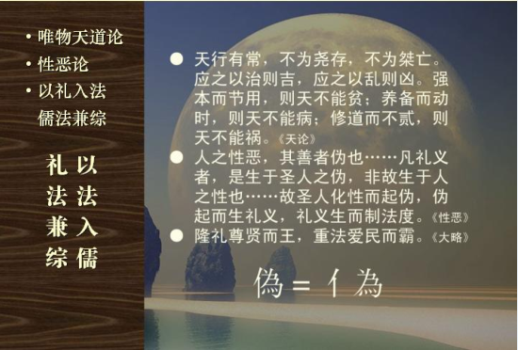

Slide 23
“儒学是一种关于秩序的学问”
从孔子开始，儒家渐渐脱离了巫师的知识范围，儒家思想逐渐被提升到一个高度，成了一种了不起的关于家庭、社会和国家的学说。其中，最主要的是以下三点：第一，从仪礼的规则到人间的秩序，更注重“礼”的意义；第二，从象征的意味中，发展出“名”的思想；第三，推寻礼仪的价值本原，进尔寻找“仁”，即遵守秩序、尊重规则的心理与情感的基础。
——葛兆光《古代中国社会与文化十讲》

Slide 24
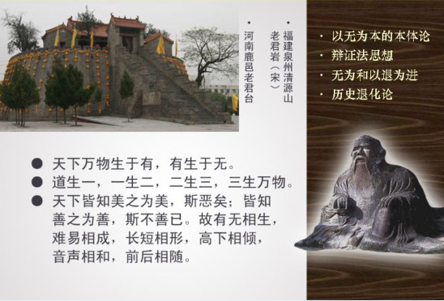
【老子·思想】

Slide 25
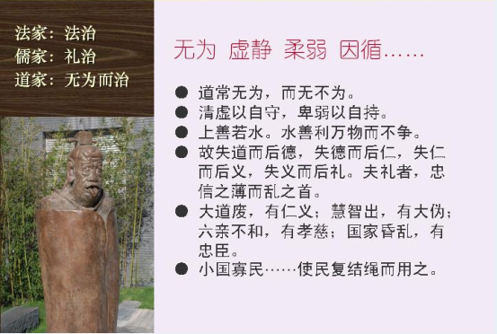

Slide 26
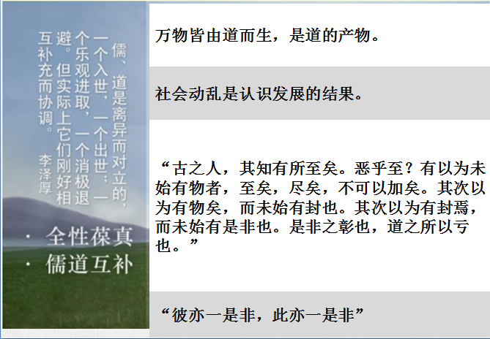
【庄子·思想】

Slide 27
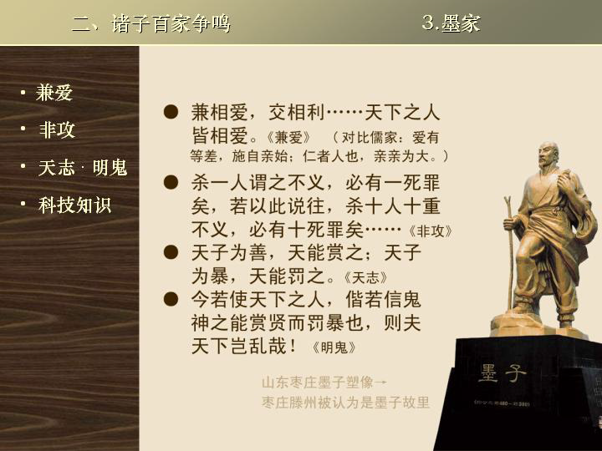
【墨子】
兼爱 | “天下之人皆相爱”
尚贤 | “选择贤者立为天子”
尚同 | “举天下之民，以法天子”

Slide 28
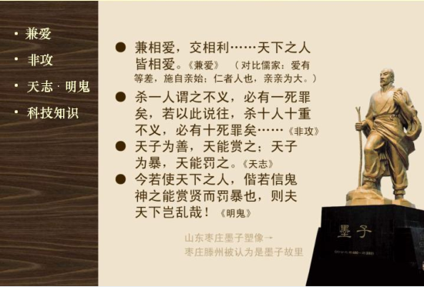

Slide 29
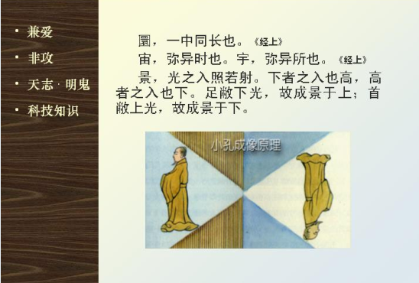

Slide 30
【法家】
商鞅：任法 申不害：用术 慎到：重势 | 韩非：兼用法、术、势，集法家学说之大成
以法为本 | “范天下之不一，而归之于一” “刑无等级” “求恶不求善” “重罚轻赏” “重刑轻罪” “尧为匹夫，不能治三人；而桀为天子，能乱天下”

Slide 31
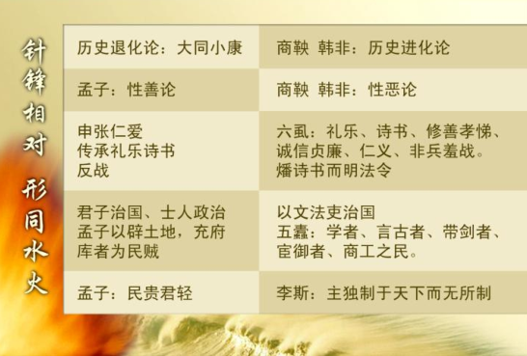
【法家和儒家】

Slide 32
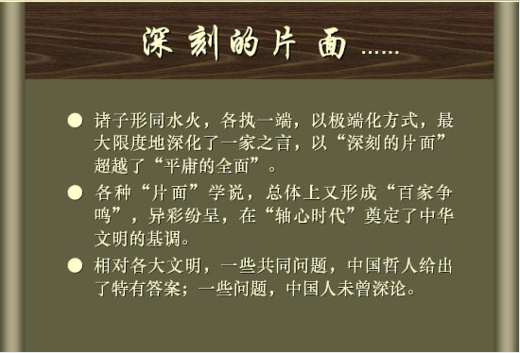
三、对百家争鸣的评价
“孔北老南，对垒互峙；九流十家，继轨并作。如春雷一声，万绿齐茁于野；如火山炸裂，热石竞飞于天外。壮哉壮哉！”
——梁启超《论中国学术思想变迁之大势》

Slide 33
真题演练
1.（2007·广东单科·2）孔孟学说主要讨论的是( )
A.人与人的关系
B.人与自然的关系
C.国与国的关系
D.夷夏关系
2.（2009·山东基能·42）书博会开幕式的背景墙上有孔子泰山等形象，若为背景墙选配孔子的两句名言，下列最合适的是( )
①人无远虑，必有近忧
②学而时习之，不亦说乎
③己所不欲，勿施于人
④有朋自远方来，不亦乐乎
A.①② B.①④
C.②③ D.②④
A
D

Slide 34
3.（2010·浙江文综·13）儒道思想犹如中国古代思想的双璧。下列言论中，最能体现道家因循自然、崇尚无为思想的是( )
A.不以人助天
B.制天命而用之
C.天地不仁，以万物为刍狗
D.天行有常，不为尧存，不为桀亡
4.（2009·山东基能力·43）儒、道、墨、法四家是先秦诸子学说的重要流派。下列语句中最符合道家思想的( )
A.兼相爱，交相利
B.仁者爱人
C.抱法处势则治，背法去势则乱
D.道生一，一生二，二生三，三生万物
A
D

Slide 35
5.（2011·上海单科·8）当代某学者谈及自己为人处世的宗旨时说：对己学道家，意思是清静寡欲；做事学法家，意思是按原则办事；待人学儒家，即( )
A.爱无差等
B.己所不欲，勿施于人
C.君君、臣臣、父父、子子
D.存天理，灭人欲
6.（2011·广东文综·12）“夫仁政，必自经界（土地的分界）始，……经界既正，分田制禄，可坐而定也。”孟子的这段话认为( )
A.轻徭薄赋是实施仁政的手段
B.均贫富是实施仁政的障碍
C.解决土地问题是实施仁政的前提
D.贵民轻君是实施仁政的途径
B
C

Slide 36
7.（2012·海南卷历史·2）儒家经典强调：“上好礼，则 民莫敢不 敬；上好义，则民莫敢不服；上好信，则民莫敢不用情。”这段话体现的是( )
A.民本思想 B.仁政思想
C.礼法并重 D.礼治为先
8.（2008·四川文综·12）韩非在批评某家学说时说：“举先王，言仁义者盈廷，而政不免予乱”。他批评的是( )
A.法家学说 B.道家学说
C.儒家学说 D.墨家学说
C
C

Slide 37
9.（2012·山东文综历史·9）有学者评论战国时期某学派说：“他们都是些注重实践的政治家……他们认为贵族的存在已不合时宜……他们把商人和学者看作是可有可无或多余的人。”这一学派是( )
A.儒家 B.道家
C.墨家 D.法家
10.（2010·山东文综·9）“视人之国,若视其国；视人之家,若视其家；视人之身,若视其身。”这一主张属于( )
A.儒家“仁爱”思想
B.墨家“兼爱”思想
C.儒家“礼治”思想
D.墨家“非攻”思想
D
B

Slide 38
11.（2010·上海单科·4）春秋战国时代，诸子百家讲政治时大多站在民众一边，替百姓打算，唯有一家与其他各家不同，为君主参谋，专替君主打算。这一家是( )
A.儒家 B.法家 C.道家 D.墨家
12.（2010·海南单科·1）“欲求 兴天下之利，除天下之害，当若繁为攻伐，此实天下之巨害也。”这一观点出自先秦( )
A.儒家 B.法家 C.墨家 D.道家
13.（2008·海南单科·2）“奉法者强，则国强；奉法者弱，则国弱。”持这一观点的人应( )
A.墨翟 B.孟轲 C.荀况 D.韩非
B
C
D

Slide 39
14.（2008·上海单科A组·2） 战国时期有人提出：“明主之国，无书简之文，以法为教；无先王之语，以吏为师。”这句话反映的是( )
A.儒家的思想 B.道家的思想
C.墨家的思想 D.法家的思想
15.（2008·重庆文综·15）“贤者举而上之，富而贵之，以为官长；不肖者抑而废之，贫而贱之，以为徒役”这句话主要反映了战国时期的( )
A.墨家思想 B.儒家思想
C.道家思想 D.法家思想
D
A

Slide 40
16.（2007 ·全国文综Ⅱ · 12）古人所谓“慎终追远，民德归厚矣”强调的是祭祀祖先、悼念死者的教化作用。这一主张属于( )
A.儒家思想 B.道家思想 C.墨家思想 D.法家思想
17.（2011·浙江文综·12）在历史发展进程中，人类社会逐步告别“小国寡民”时代，世界从分散走向整体。下列项中，与“小国寡民”相关的是( )
①老子向往的理想社会
②屈原追求的“美政”理想
③罗马法的基础
④雅典民主制的重要条件
A.①②③ B.①③④
C.①④ D.③④
A
C

Slide 41
18 . （2016 ·海南）孟子发扬孔子开创的儒学，主张涵养“浩然之气”，倡导“富贵不能淫，贫贱不能移，威武不能屈”，对后世影响极大。孟子这些言论所强调的是 （ ）
A.努力完善个人品德
B.坚持个人独特性格
C.勇于突破礼制束缚
D.敢于反抗专制暴政
A
19.（2015 ·山东· 13）《尚书·酒诰》云：“人无于水监（照镜子），当于民监。”这句话体现的思想是
（ ）
A．兼爱尚贤 B．主权在民
C．以民为本 D．道法自然
C

Slide 42
20.（2018 ·全国Ⅱ · 24）据《史记》记载，商汤见野外有人捕猎鸟兽，张设的罗网四面密实，认为这样便将鸟兽杀绝了，“乃去其三面”，因此获得诸侯的拥护，最终推翻夏桀，创立商朝。这一记载意在说明（ ）
A．商汤成功缘于他的仁德之心
B．捕猎是夏商时主要经济活动
C．商朝已经注重生态环境保护
D．资源争夺是夏商更替的主因
A

Slide 43
21.（2018 ·全国Ⅰ · 24）《墨子》中有关于“圆”“直线”“正方形”“倍”的定义，对杠杆原理、声音传播、小孔成像等也有论述，还有机械制造方面的记载。这反映出，《墨子》 （ ）
A．汇集了诸子百家的思想精华
B．形成了完整的科学体系
C．包含了劳动人民智慧的结晶
D．体现了贵族阶层的旨趣
C

Slide 44
22.（2018·北京·12） “王”字在甲骨文中是一把斧头的形象，象征军事首领的征伐权力。战国时期，孟子认为，“以力假仁者霸……以德行仁者王”。他的观点（ ）
A．与甲骨文“王”字的本义一致
B．是“无为而治”的理论依据
C．体现出儒家强调教化的政治理念
D．奠定了宗法制度的思想基础
A

Slide 45
23（2013·江苏单科·21）（12分）
家训宗规伦理以儒家思想为主体，通过家国意识同构，旨在实现社会和谐，体现了民族传统道德思想与规范。阅读下列材料：
材料一 有子（孔子弟子）曰：“孝弟（悌）也者，其为仁之本与！”
——《论语·学而》
（1）据材料一，指出仁的根本是什么？结合所学知识，列举春秋战国时期儒家有关仁的政治主张。（3分）
（1）根本：孝悌。政治主张：为政以德（以德治民或德治）；实施仁政。（3分）

Slide 46
材料二 约之二：吾族务要恪遵祖训，以伦理为纪纲，父慈子孝，兄友弟恭，夫妇和顺；一家雍睦（和睦），端由于此。即同宗相处，须要安分守己，尊莫凌卑，强莫欺弱；卑幼者不许冒犯长上，富贵者宜怜穷困。循规蹈矩，宗族称孝，乡党称弟（悌）。
——何兹全《中国文化六讲·训约十四条》
（2）历代许 多家训体现了以仁为核心的儒家伦理。据材料二，归纳儒家伦理的主要内容。（3分）
（2）主要内容：家庭和睦；宗族团结；乡里和谐。（3分）

Slide 47
材料三 宣圣谕。圣谕曰：“孝顺父母，尊敬长上，和睦乡里，教训子孙，各安生理，毋作非为。”此六事乃太祖高皇帝（朱元璋）曲尽做人的道理，件件当遵守。能遵守的便是好人。有一件不曾遵守便是恶人。愿我一族长幼会集祠（堂）中，敬听宣读，悉心向善，皆作好人，有过即改，共为盛世良民，贻子孙无穷福泽。
——明《虎墩崔氏族谱·族约》
（3）儒家的伦理思想深刻影响中国社会。据材料三，指出明代统治者与民众对儒家伦理所持的态度及其各自的做法。（3分）
（4）综合上述材料和所学知识，概括儒家伦理在中国历史上所起的积极作用。（3分）
（3）态度：尊崇儒家伦理。做法：统治者提倡；民众遵守。
（4）积极作用：维系家庭家族和睦；维护政治、社会稳定；传承民族道德，影响思想文化发展。

